Slide 1

Khái niệm
và cách sử dụng hàm

Slide 2
Nội dung bài học
Khái niệm
Các loại hàm
Ý nghĩa của hàm
Cấu trúc tổng quát của hàm
Cách gọi hàm

Slide 3
Khái niệm
Hàm là một khối lệnh thực hiện một công việc hoàn chỉnh (module), được đặt tên và được gọi thực thi nhiều lần tại nhiều vị trí trong chương trình.
Hàm còn gọi là chương trình con (subroutine)
Tại sao phải viết hàm?

Slide 4
Khái niệm
Hàm có thể được gọi từ chương trình chính (hàm main) hoặc từ 1 hàm khác.
Hàm có giá trị trả về hoặc không. Nếu hàm không có giá trị trả về gọi là thủ tục (procedure)

Slide 5
Khái niệm
Có hai lọai hàm:
Hàm thư viện: là những hàm đã được xây dựng sẵn. Muốn sử dụng các hàm thư viện phải khai báo thư viện chứa nó trong phần khai báo #include.
Hàm do người dùng định nghĩa.

Slide 6
Cấu trúc tổng quát của hàm
Dạng tổng quát của hàm do người dùng định nghĩa:
returnType functionName(parameterList)
{
body of the function
}

Slide 7
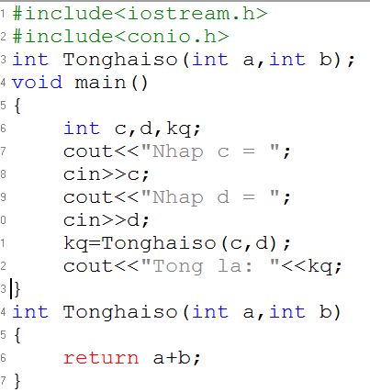
Cấu trúc tổng quát của hàm
Gọi hàm
Truyền đối số
Tham số

Slide 8
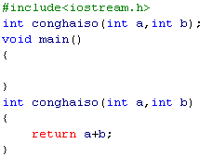

Cấu trúc tổng quát của hàm
Vậy từ khóa return có tác dụng gì trong hàm?
Khi một hàm muốn trả về một giá trị nào đó thì chúng ta dùng return . Bất kỳ kiểu dữ liệu nào của hàm cũng có thể sử dụng return (kể cả void)
void ham1(int x, int y)
{
return;
}
SAI
ĐÚNG

Slide 9
Cách triệu gọi hàm
Một hàm khi đã định nghĩa nhưng chúng vẫn chưa được thực thi, hàm chỉ được thực thi khi trong chương trình có một lời gọi đến hàm đó.
Cú pháp gọi hàm:
<Tên hàm>([Danh sách các tham số])

Slide 10


Hey! Coding is easy!
END

